Slide 1


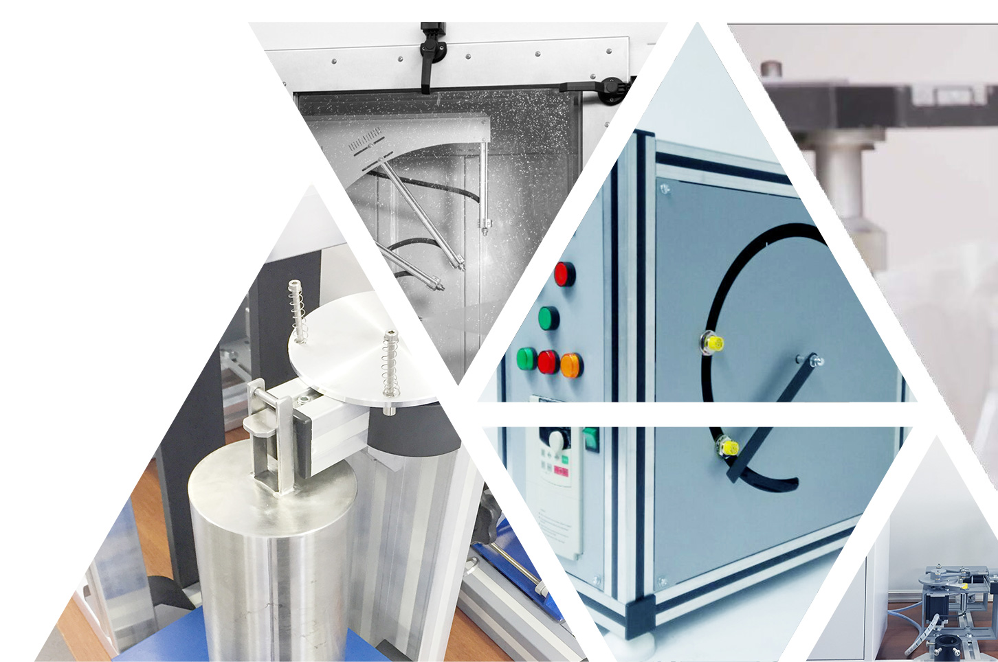
ВРЕМЯ ПЕРВЫХ!
Оснащение испытательных лабораторий. Производство испытательного оборудования.
Общество с ограниченной ответственностью Производственная Консалтинговая Компания «КЛЕВЕР» производит испытательное оборудование под торговой маркой
shop.cleverlabs.ru
info@cleverlabs.ru
Производство: Россия, МО, г. Фрязино, Окружной пр, д.13 Б ИНН: 5038127206 КПП: 503801001 ОГРН: 1175050004140

Slide 2
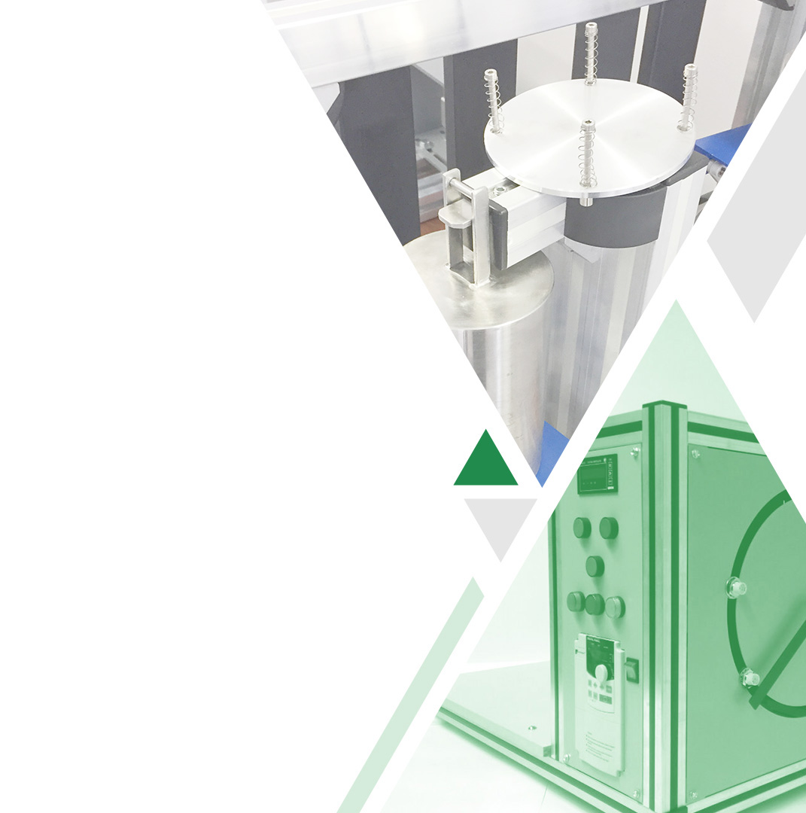
О компании
ООО Производственная Консалтинговая Компания «КЛЕВЕР» разрабатывает и производит испытательное оборудование под торговой маркой Clever Lab.
Все началось с идеи основателя компании Панфилова Андрея Валерьевича: на базе собственных оригинальных идей и технологий создать современное российское высокотехнологическое производство испытательного оборудования и хотя свое первое оборудование мы собирали буквально на коленках, тем не менее, уже в 2019 году разработали и выпустили из производства более двухсот различных моделей испытательного оборудования от взрывозащищенных испытательных стендов со сложной системой управления и подачи различных концентраций газов до стендов по испытаниям детских игрушек, колясок и т.д. на безопасность, в 2021 году мы разработали и реализовали БЭК (безэховую камеру для испытаний по электромагнитной совместимости с измерительным расстоянием 10 метров), что является особой гордостью нашей команды.
Мы решили, что испытательное и измерительное оборудование должно быть максимально доступно испытательным лабораториям в России и странах ЕврАзЭС и эта идея стала основополагающей для нашей команды, когда открыла двери в новый мир Clever Lab, объединив в своем составе опытных инженеров-конструкторов, инженеров-испытателей, инженеров-мехатроников имеющих большой опыт работы не только в сфере испытаний (знающих требования государственных и международных стандартов), но и в области 3D проектирования, 3D макетирования, программирования, софтинга, электроники.
Наша команда это молодые ученые, опытные инженеры, талантливые и трудолюбивые специалисты, уважающие свое дело.
За несколько лет работы мы не только создали кластер собственного производства, на базе производственных цехов Московской области около 1000 кв.м., закупили базу высокоточных станков и 3D принтеров, заключили партнерские соглашения с мировыми производителями испытательного оборудования для того, чтобы, наши специалисты обменивались опытом, учились на эталонах, а так же сами задавали новые стандарты.
Мы используем высококачественные материалы и комплектующие (электроника, приводная техника, композитные материалы) проверенных российских производителей. Держим вектор развития в сторону полного импортзамещения испытательного оборудования.
При этом наша Компания сумела сохранить доступные цены для российского потребителя, улучшив качество.

Slide 3













Преимущества на рынке
Собственное производство
Широкий ассортимент оборудования
Профессиональные услуги
Короткие сроки
Гибкая система оплаты
Доступные цены
Хорошее качество
Гарантия 12+
Сервис и Постгарантийное обслуживание
Обучение работе с оборудованием
Аттестация Испытательного оборудования
Все Средства измерения в Госреестре

Slide 4

Производство
Команда CleverLab разрабатывает, производит и поставляет нестандартное испытательное оборудование, соответствующее требованиям стандартов.
Мы специализируемся на производстве автоматизированного и механического испытательного оборудования по следующим регламентам:
ТР ТС 004/2011 «О безопасности низковольтного оборудования»
ТР ТС 005/2011 «О безопасности упаковки»
ТР ТС 008/2011 «О безопасности игрушек»
ТР ТС 010/2011 «О безопасности машин и оборудования»
ТР ТС 019/2011 «О безопасности средств индивидуальной защиты»
ТР ТС 012/2011 «О безопасности взрывозащищенного оборудования»
ТР ТС 016/2011 «О безопасности аппаратов, работающих на газообразном топливе»
ТР ТС 020/2011 «Электромагнитная совместимость технических средств»
ТР ТС 032/2011 «Сосуды, работающие под давлением»
ТР ТС 007/2011 «О безопасности продукции, предназначенной для детей и подростков»
ТР ТС 017/2011 «О безопасности продукции легкой промышленности»
ТР ТС 025/2012 «О безопасности мебельной продукции»

Slide 5
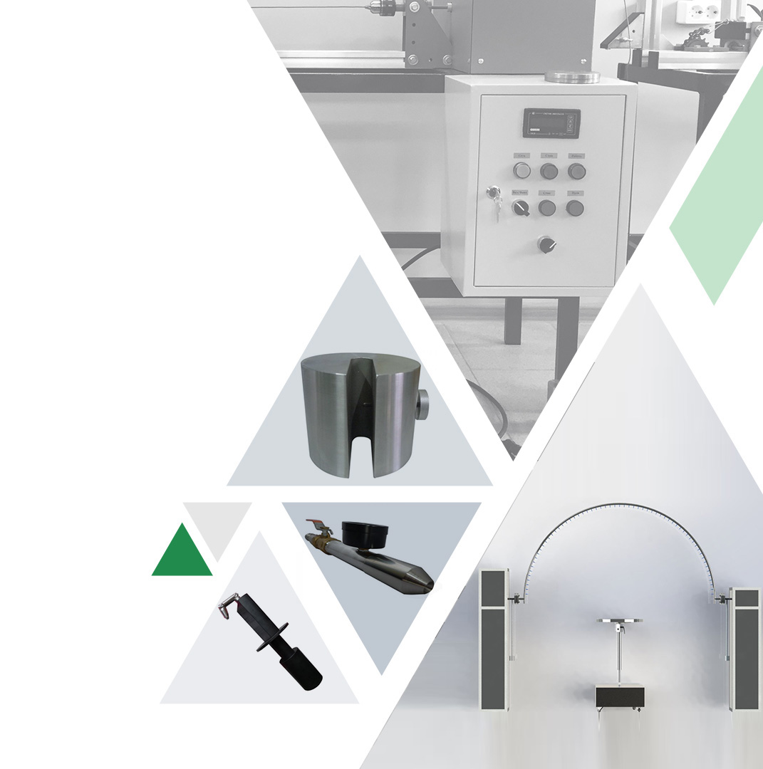
Производство
На нашем оборудовании проводят следующие виды испытаний:
Испытания электроизоляции,
механические испытания,
испытания мебели,
испытания для проверки кода IP (х1-9К),
испытания текстиля, испытания кабелей,
испытания гирлянд,
EX испытания (взрывозащита),
испытания на нагрев,
щупы доступности,
испытания упаковки,
испытания средств индивидуальной защиты,
испытания ручных электрических машин

Slide 6
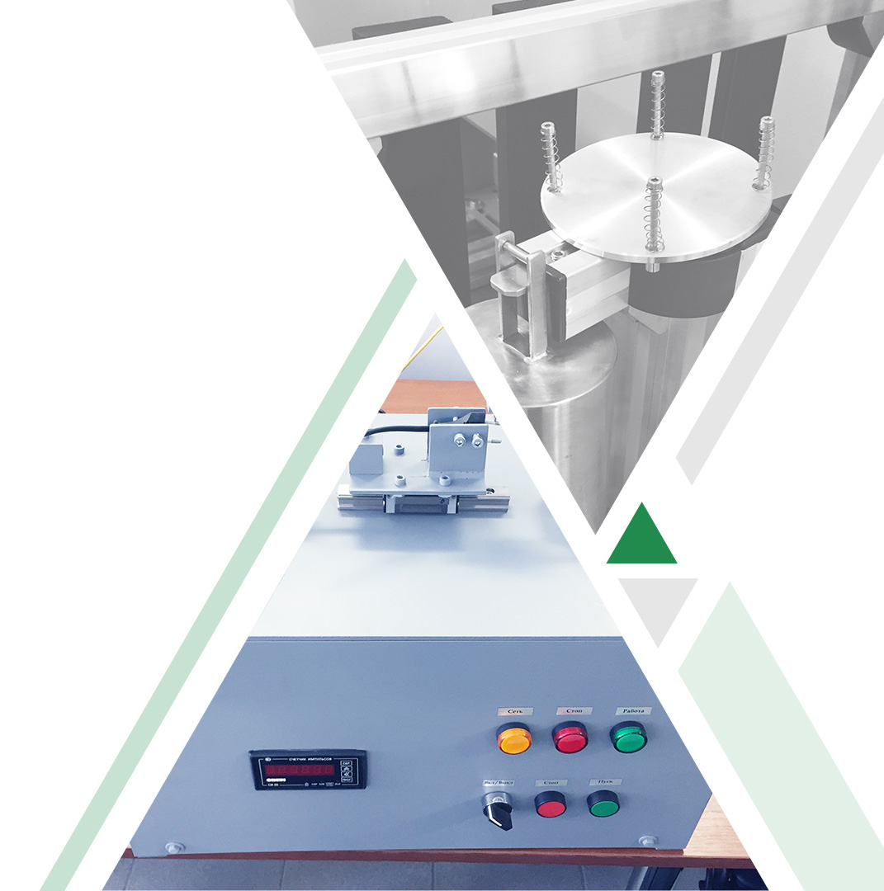
Метрология
Все испытательное оборудование, проходит обязательную первичную аттестацию согласно ГОСТ Р 8.568-97
«ГСИ. Аттестация испытательного оборудования. Основные положения».
Испытательное оборудование CleverLab аттестуется в ведущих
Метрологических институтах Российской Федерации.
Наш отдел метрологического обеспечения разрабатывает методики первичной и периодической аттестации, паспорта испытательного оборудования.
Перед проведением аттестации Испытательное оборудование проходит несколько циклов выходного контроля:
проверка электробезопасности;
проверка механической безопасности;
ресурсные испытания.

Slide 7
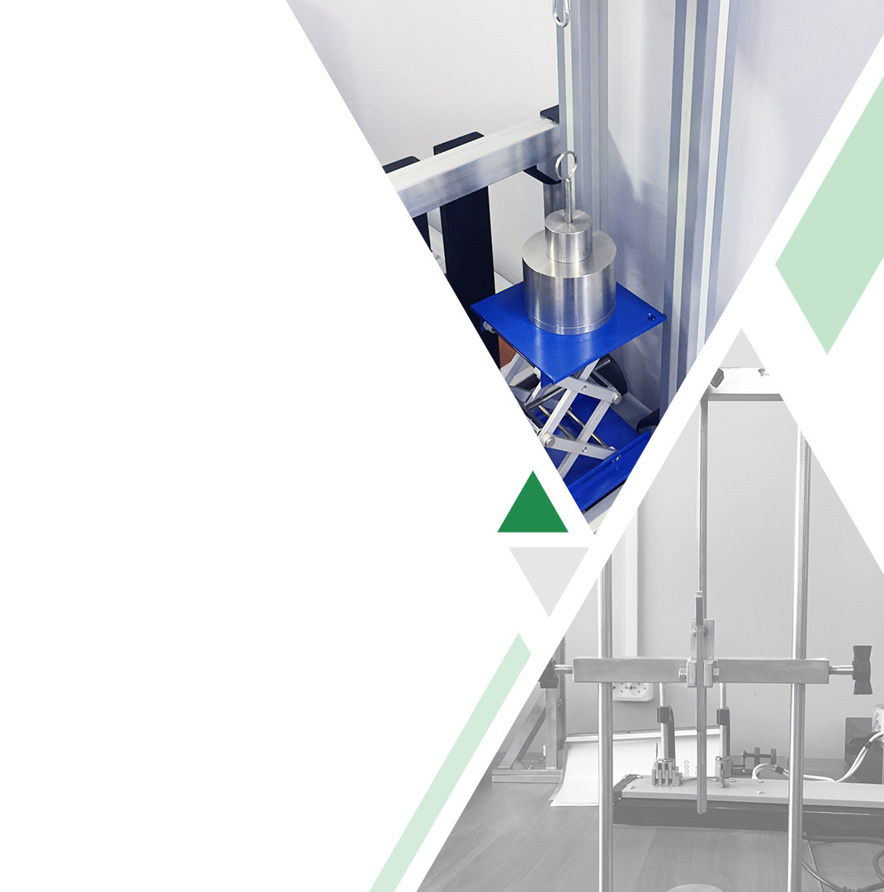
Услуги
Мы оказываем следующие услуги:
1
Комплексное оснащение испытательных и производственных лабораторий испытательным оборудованием.
4
Сервисные Обслуживание
испытательного оборудования
любого производителя
и постгарантийное обслуживание.
Осуществляем первичное обучение сотрудников испытательной лаборатории работе на произведенном нами испытательном оборудовании.
2
Проектирование испытательной лаборатории.
5
3
Проведение комплексных пуско-наладочных работ специалистами

Slide 8





С уважением, команда CleverLab
Россия, МО, г. Фрязино, Окружной проезд, д.13Б.
cleverlabs.ru
shop.cleverlabs.ru
info@cleverlabs.ru
+7 (903) 113 12 53

